Slide 1
iOS APP程式設計
陳重宏 @ 創能學院
keny@gis.tw

Slide 2
常用的 Modifier
外觀調整：
.foregroundColor(Color): 設置文字或圖形的顏色。
.font(Font): 調整字體大小和樣式。
.background(Color): 設置背景顏色。
.cornerRadius(CGFloat): 設置圓角。
.opacity(Double): 調整透明度。
佈局與間距：
.padding([Edge.Set], CGFloat?): 添加內邊距。
.frame(width:height:alignment:): 設置 View 的大小和對齊方式。
.offset(CGSize): 移動 View 的位置。
修飾與效果：
.shadow(color:radius:x:y:): 添加陰影。
.blur(radius:): 添加模糊效果。
.clipShape(Shape): 按形狀裁切 View。

Slide 3
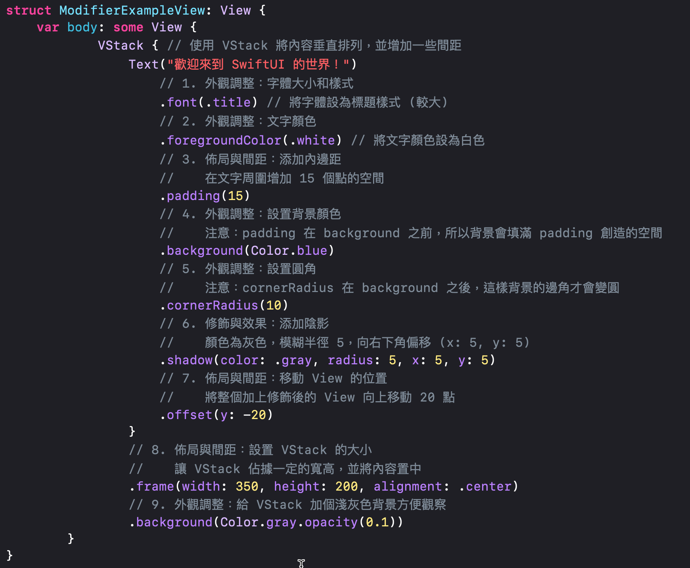
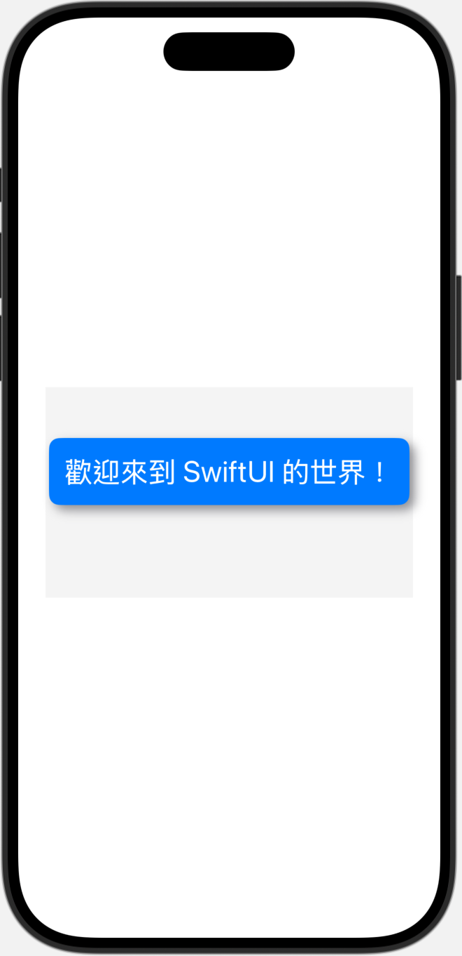
Notes:
import SwiftUI
struct ModifierExampleView: View {
var body: some View {
VStack { // 使用 VStack 將內容垂直排列，並增加一些間距
Text("歡迎來到 SwiftUI 的世界！")
// 1. 外觀調整：字體大小和樣式
.font(.title) // 將字體設為標題樣式 (較大)
// 2. 外觀調整：文字顏色
.foregroundColor(.white) // 將文字顏色設為白色
// 3. 佈局與間距：添加內邊距
// 在文字周圍增加 15 個點的空間
.padding(15)
// 4. 外觀調整：設置背景顏色
// 注意：padding 在 background 之前，所以背景會填滿 padding 創造的空間
.background(Color.blue)
// 5. 外觀調整：設置圓角
// 注意：cornerRadius 在 background 之後，這樣背景的邊角才會變圓
.cornerRadius(10)
// 6. 修飾與效果：添加陰影
// 顏色為灰色，模糊半徑 5，向右下角偏移 (x: 5, y: 5)
.shadow(color: .gray, radius: 5, x: 5, y: 5)
// 7. 佈局與間距：移動 View 的位置
// 將整個加上修飾後的 View 向上移動 20 點
.offset(y: -20)
}
// 8. 佈局與間距：設置 VStack 的大小
// 讓 VStack 佔據一定的寬高，並將內容置中
.frame(width: 350, height: 200, alignment: .center)
// 9. 外觀調整：給 VStack 加個淺灰色背景方便觀察
.background(Color.gray.opacity(0.1))
}
}
#Preview {
ModifierExampleView()
}

Slide 4
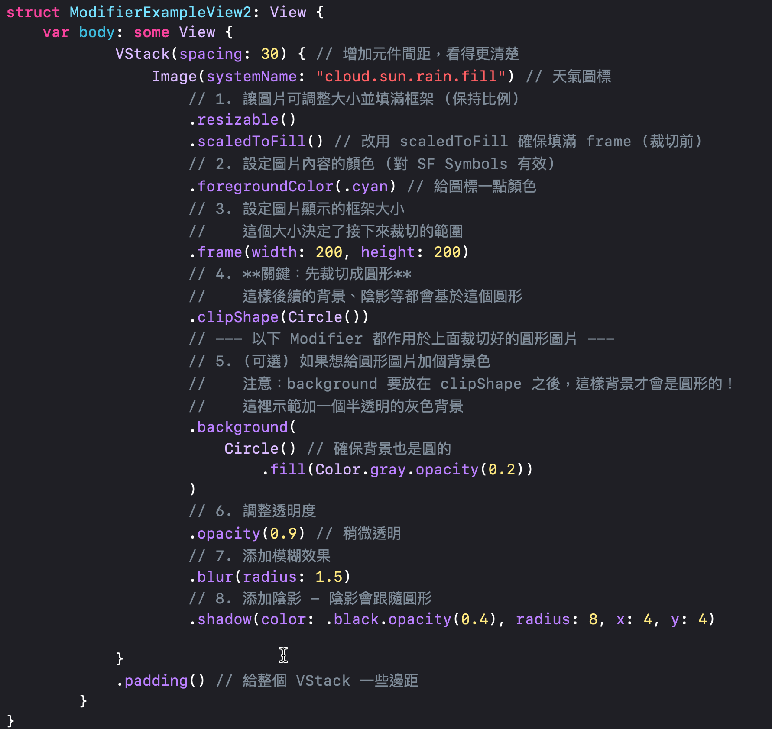
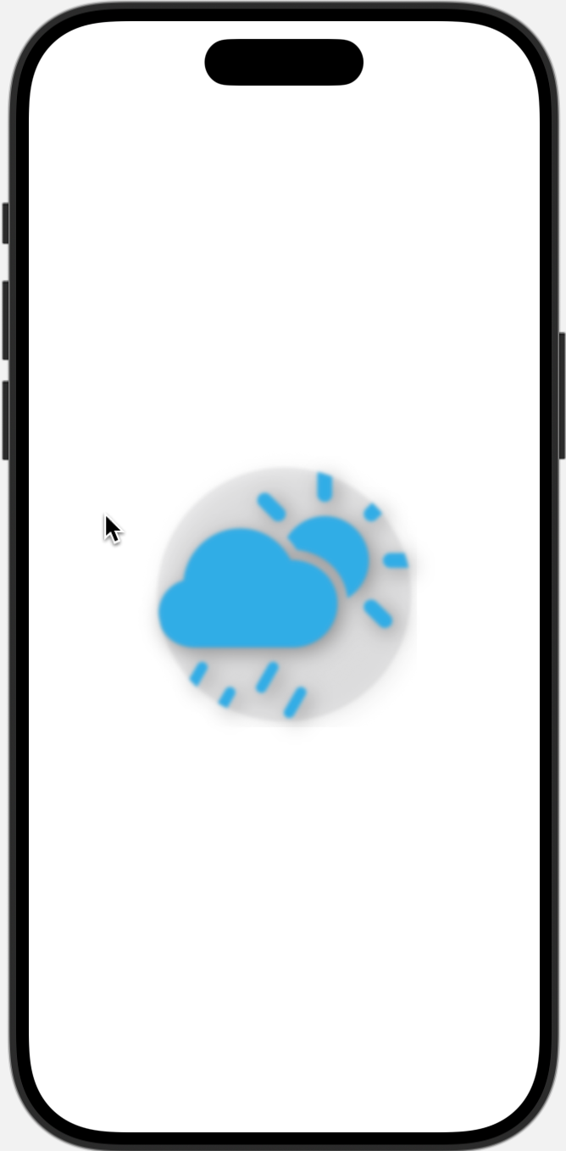
Notes:
import SwiftUI
struct ModifierExampleView2: View {
var body: some View {
VStack(spacing: 30) { // 增加元件間距，看得更清楚
Image(systemName: "cloud.sun.rain.fill") // 天氣圖標
// 1. 讓圖片可調整大小並填滿框架 (保持比例)
.resizable()
.scaledToFill() // 改用 scaledToFill 確保填滿 frame (裁切前)
// 2. 設定圖片內容的顏色 (對 SF Symbols 有效)
.foregroundColor(.cyan) // 給圖標一點顏色
// 3. 設定圖片顯示的框架大小
// 這個大小決定了接下來裁切的範圍
.frame(width: 200, height: 200)
// 4. **關鍵：先裁切成圓形**
// 這樣後續的背景、陰影等都會基於這個圓形
.clipShape(Circle())
// --- 以下 Modifier 都作用於上面裁切好的圓形圖片 ---
// 5. (可選) 如果想給圓形圖片加個背景色
// 注意：background 要放在 clipShape 之後，這樣背景才會是圓形的！
// 這裡示範加一個半透明的灰色背景
.background(
Circle() // 確保背景也是圓的
.fill(Color.gray.opacity(0.2))
)
// 6. 調整透明度
.opacity(0.9) // 稍微透明
// 7. 添加模糊效果
.blur(radius: 1.5)
// 8. 添加陰影 - 陰影會跟隨圓形
.shadow(color: .black.opacity(0.4), radius: 8, x: 4, y: 4)
}
.padding() // 給整個 VStack 一些邊距
}
}
#Preview {
ModifierExampleView2()
}

Slide 5
SwiftUI的用戶互動與事件處理

Slide 6
狀態管理
當App有用戶互動需求時（例如點擊按鈕、切換開關或輸入文字），介面會隨著這些互動而變動。在傳統UI框架中，我們必須手動更新UI元件來反映資料的變動，但在SwiftUI中，我們只需改變狀態，SwiftUI就會自動重繪畫面，使UI始終與資料保持同步。
為何需要狀態管理?
SwiftUI的UI是「資料驅動」。
畫面更新並不依賴傳統的手動刷新，而是透過「狀態」來自動控制UI的重繪。
狀態管理的核心在於「資料與UI的同步」
當狀態改變時，SwiftUI會自動重新渲染與該狀態相關聯的視圖

Slide 7
什麼是「狀態」？
狀態代表App在特定時間點的資料。狀態可以是任何反映用戶互動後變化的資料，例如：
按鈕是否被點擊
計數器的數值
輸入框的文字內容
切換開關的狀態（開或關）
在SwiftUI中，狀態通常使用特殊的屬性標記來進行管理，包括@State、@Binding、@ObservedObject、@EnvironmentObject等，每一種屬性標記都適用於不同的場景。

Slide 8
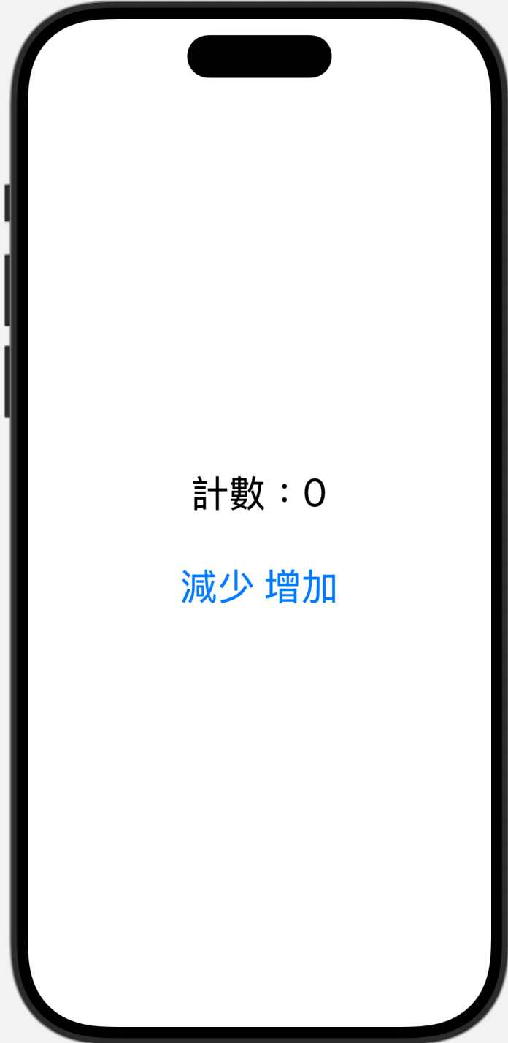
計數器App
撰寫一個計數器App，當按下「增加」或「減少」按鈕時，count變數的值變動，SwiftUI自動更新顯示數字。

Slide 9
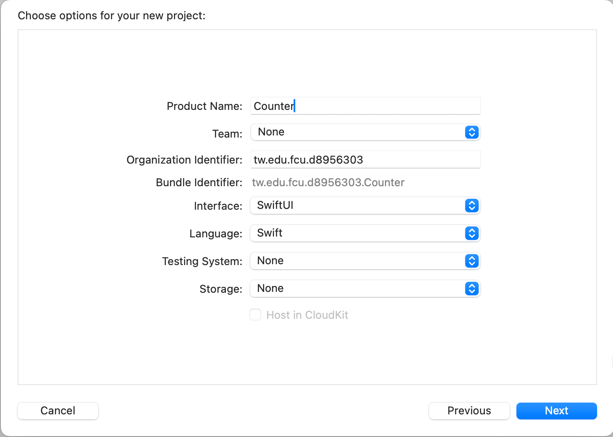

Slide 10
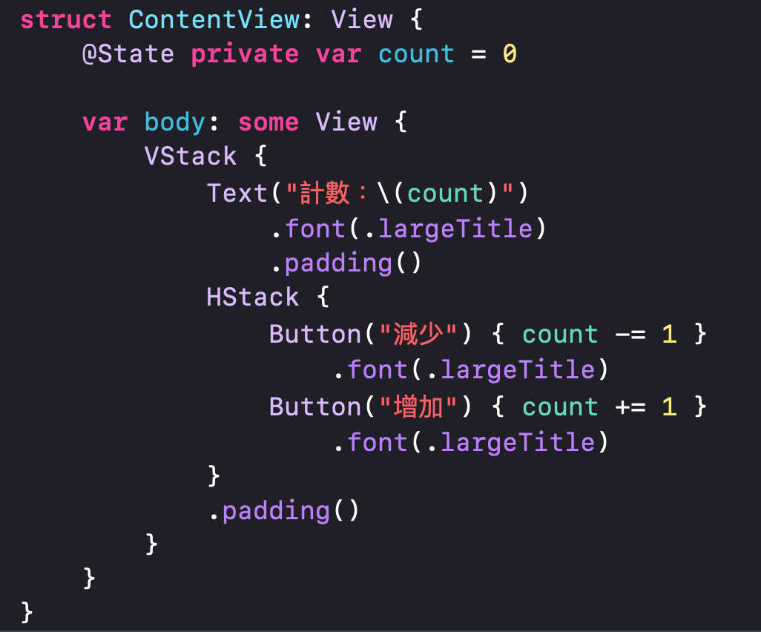
程式說明
宣告一個int變數count，初始值為0，並在宣告前加上@State關鍵字
在body加上VStack，在VStack中加入Text用來顯示計數內容
計數內容下方加入HStack，在HStack加入二個Button，文字顯示”減少”及”增加”，在Button事件中加入count -= 1及count += 1，用來減少及增加計數

Slide 11
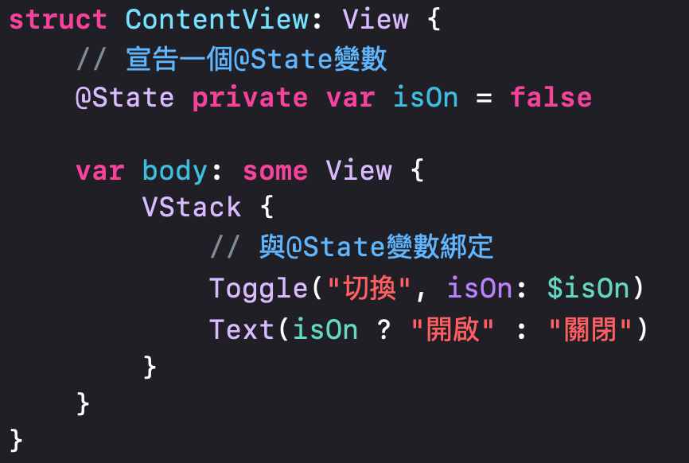
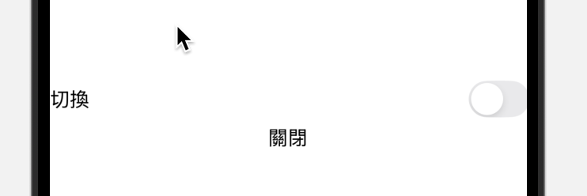
@State使用範例
宣告時變數前面加@State，綁定狀態時用$+變名數，當isOn變數變動時（如切換開關），SwiftUI會自動更新顯示狀態為「開啟」或「關閉」。
Notes:
struct ContentView: View {
// 宣告一個@State變數
@State private var isOn = false
var body: some View {
VStack {
// 與@State變數綁定
Toggle("切換", isOn: $isOn)
Text(isOn ? "開啟" : "關閉")
}
}
}

Slide 12
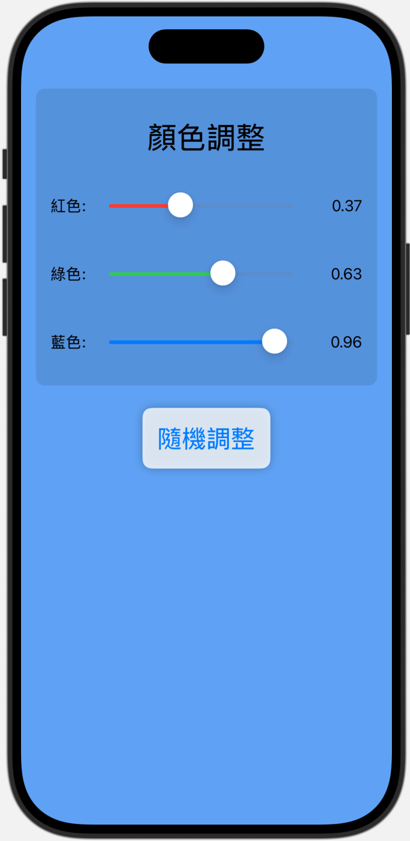
調色盤App
製作一個調色盤的app，可以透過Slider bar來調整紅色、綠色、藍色的色調，根據三原色的數值更新背景顏色。
另外，新增一"隨機調整"按鈕，點選後隨機設定三原色數值，進而調整背景色。

Slide 13
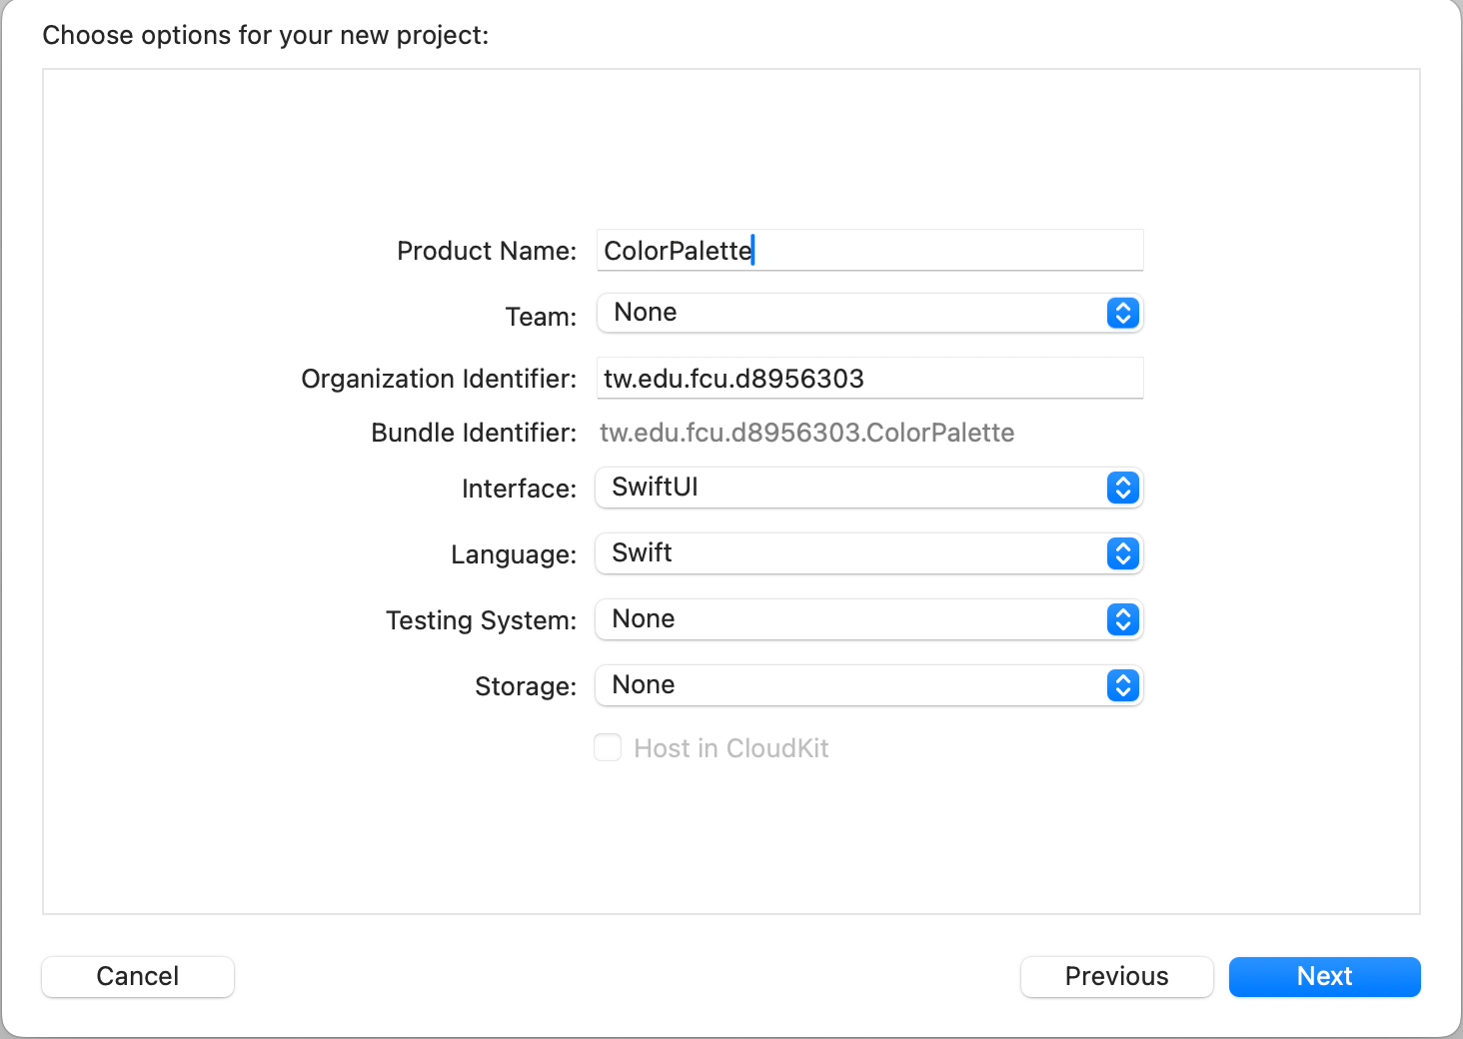

Slide 14
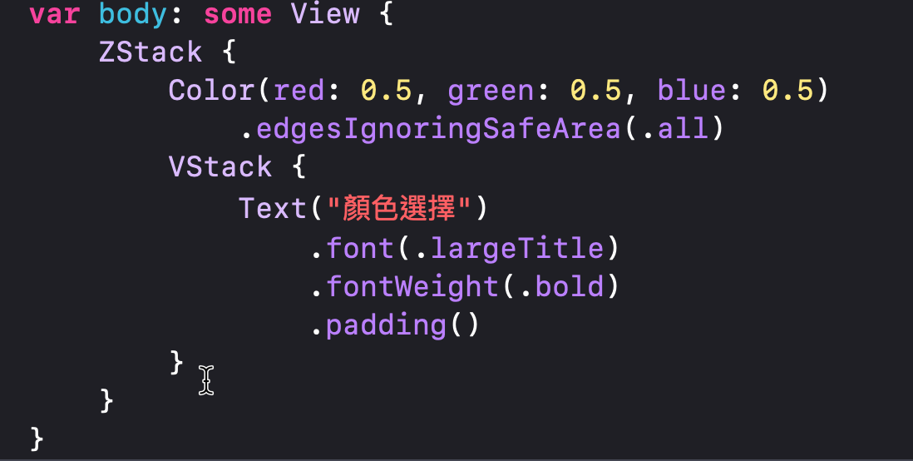
加入滿版背景顏色功能
刪除預設內容，只保留body
加上一ZStack用來做上下層區隔
ZStack中加入Color元件，使用red、green、blue來進行初始化，預設為0.5並加上.edgesIgnoringSafeArea(.all)用來讓背景滿版呈現顏色
新增一VStack用來排列顏色調整元件，VStack中加入Text，並做對應的Modifer處理。

Slide 15
加入紅色調整器
建立 HStack
在 VStack 中新增一個 HStack，用於水平排列元件。
新增標籤文字
在 HStack 中加入一個 Text 元件，顯示文字「紅色:」。
新增滑桿 (Slider)
在struct上方宣告Double變數red，在宣告最前面加入@State。
在 HStack 中加入一個 Slider 元件，設定滑桿的值綁定到變數 $red。
使用 in: 0...1 來限制滑桿的值範圍為 0 到 1。
加入 .accentColor(.red) 修飾符，設定滑桿的主題顏色為紅色。
使用 .padding() 修飾符，增加滑桿的外間距。
顯示數值
在 HStack 中加入一個 Text 元件，用於顯示滑桿的當前數值。
使用 String(format: "%.2f", red) 格式化數值為小數點後兩位。
加入 .frame(width: 50, alignment: .trailing) 修飾符，設定固定寬度並對齊靠右。

Slide 16
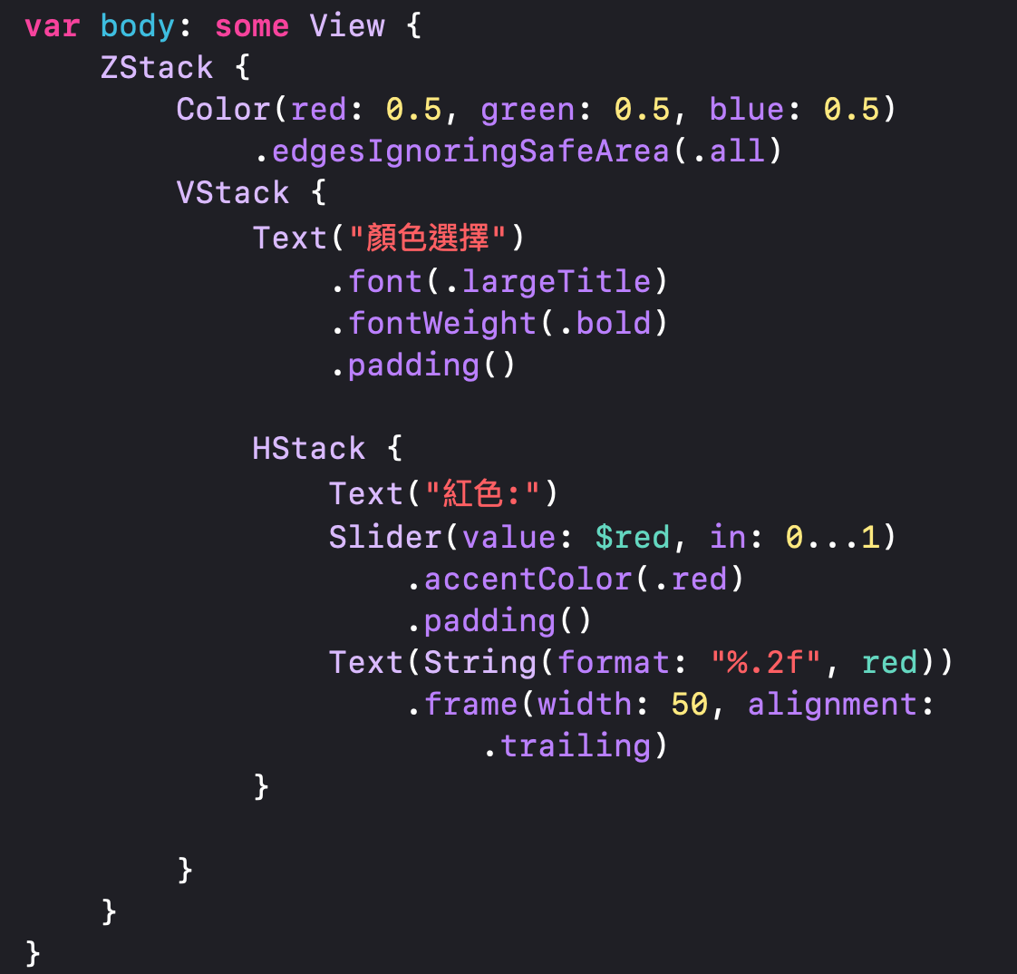
加入紅色調整器(程式碼)

Slide 17
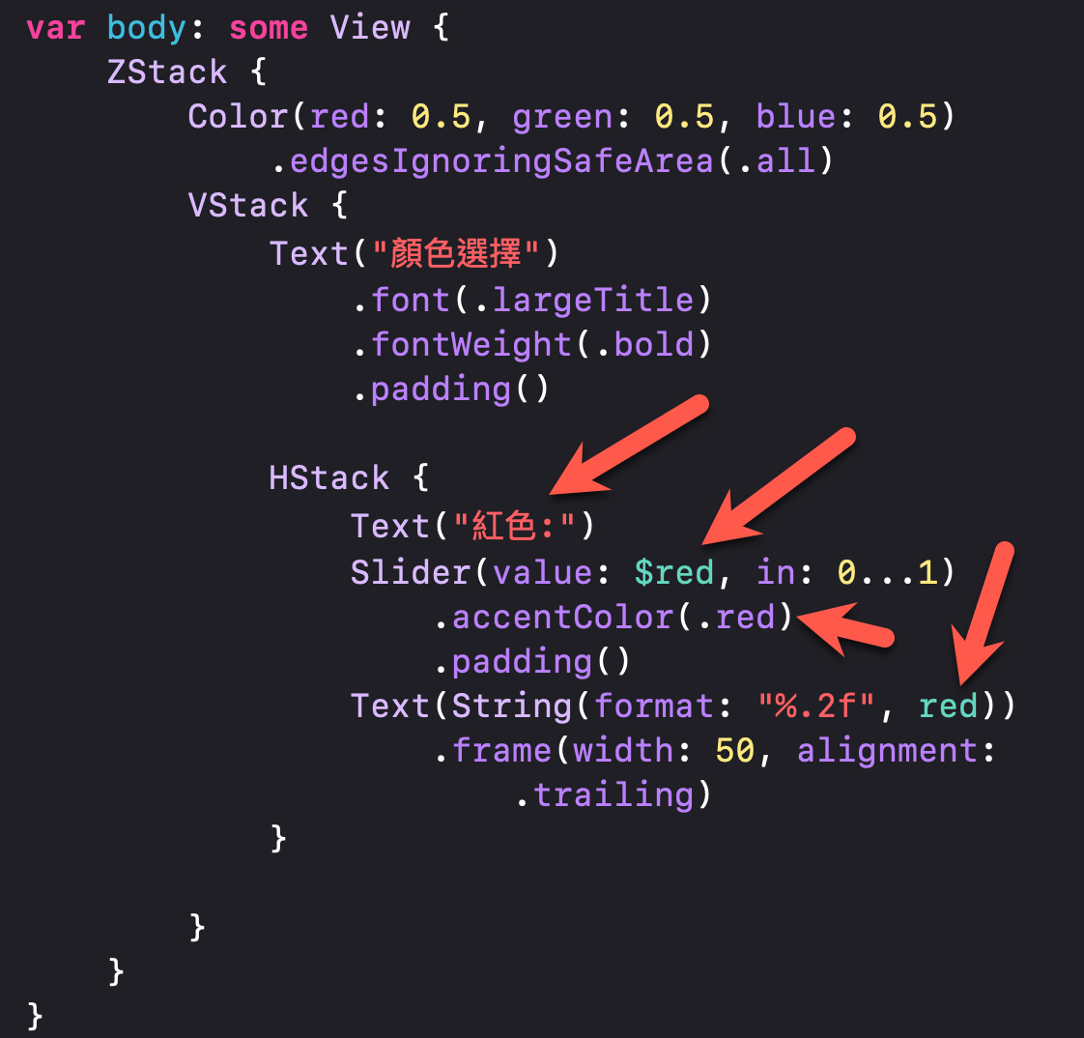
加入綠色及藍色調整器
參考加入紅色調整器步驟，加入綠色及藍色調整器
右圖中對應的欄位資訊，依綠色、藍色調整器修改。

Slide 18
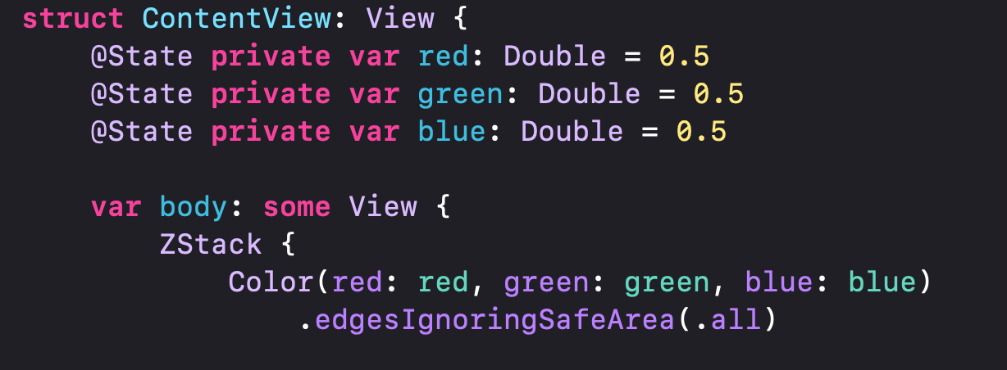
修改背景顏色
將背景色固定的RGB數值與變數進行對應處理

Slide 19
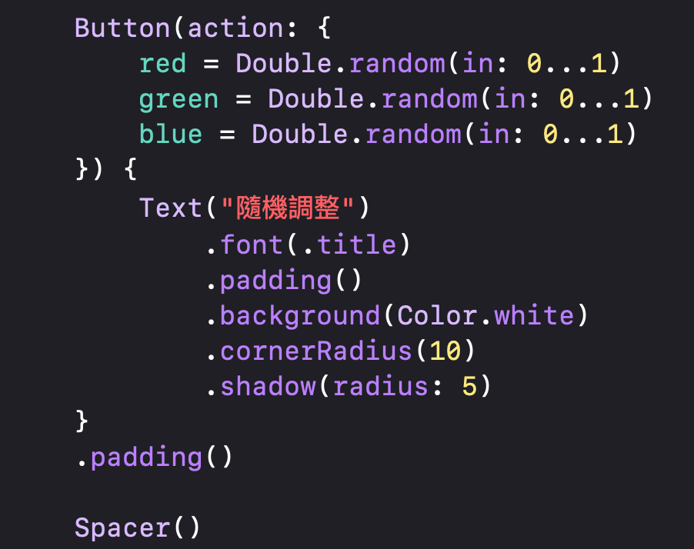
加入隨機按鈕及面版移至上方
在顏色調整器下方加入Button按鈕
按鈕Action加入亂數功能
Button內容加入Text文字資訊並設定Modifier
Button下方加入Spacer()，將面版往上推

Slide 20
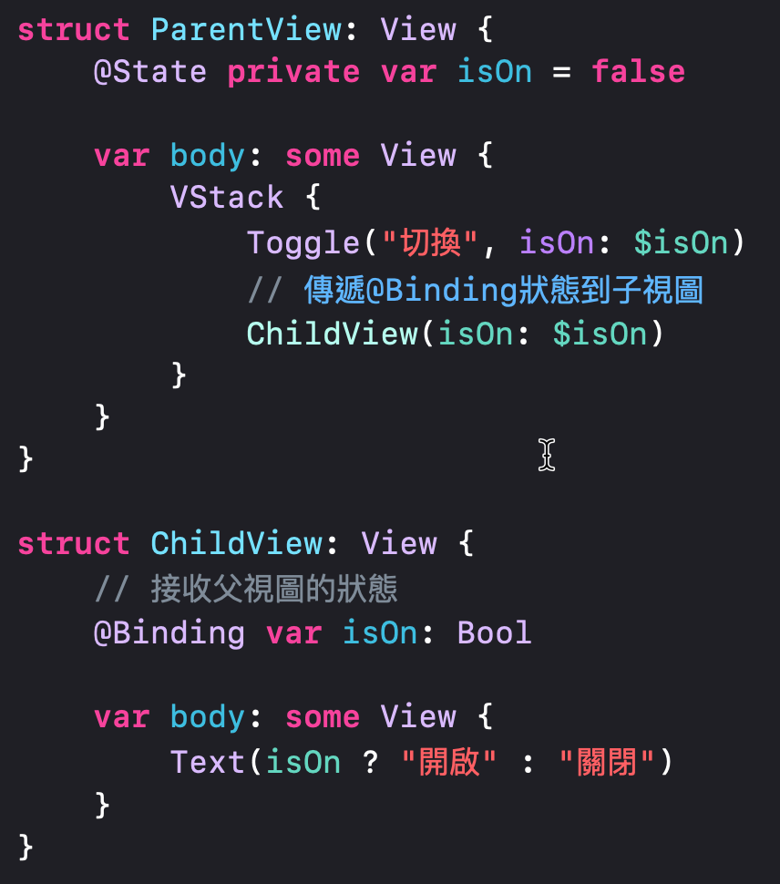
@Binding使用範例
在子視圖中，綁定父視圖的狀態，在宣告變數前加入@Binding。 範例中，父視圖中的isOn狀態會同步更新到子視圖ChildView中，當切換狀態改變時，ChildView中的顯示文字會自動更新。
Notes:
struct ParentView: View {
@State private var isOn = false
var body: some View {
VStack {
Toggle("切換", isOn: $isOn)
// 傳遞@Binding狀態到子視圖
ChildView(isOn: $isOn)
}
}
}
struct ChildView: View {
// 接收父視圖的狀態
@Binding var isOn: Bool
var body: some View {
Text(isOn ? "開啟" : "關閉")
}
}

Slide 21
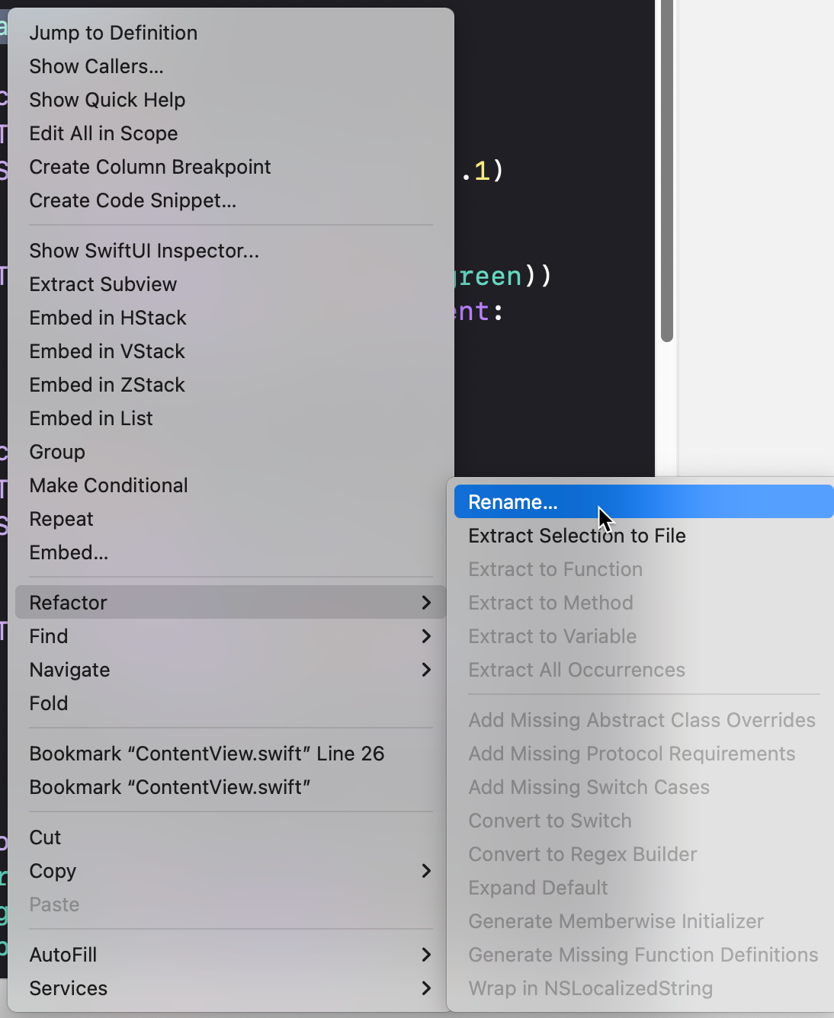
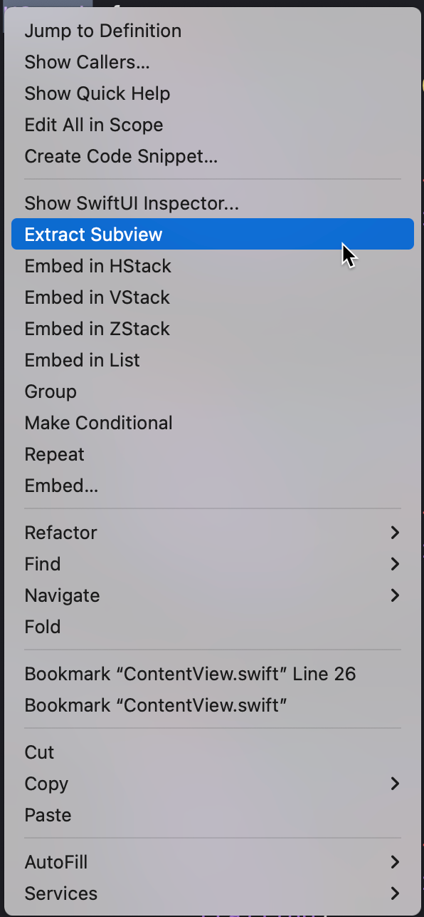
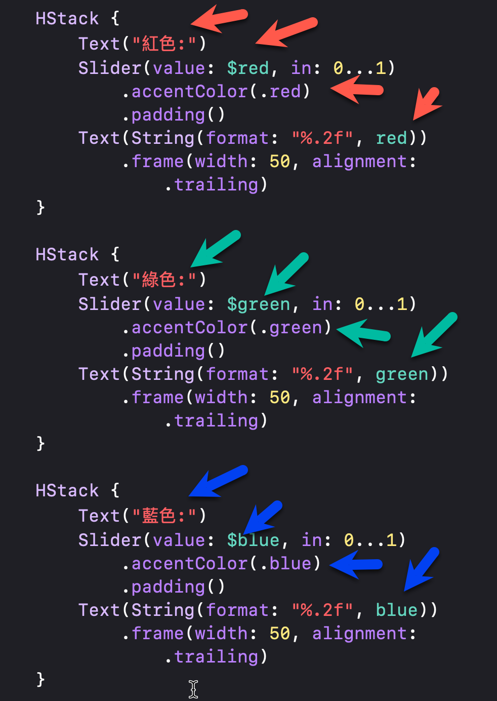
重構調整器
三原色調整器內容架構一樣，可以獨立建構成一個View
在紅色選取器中，點選其HStack按右鍵，選擇”Extract Subview”
在生成的”ExtractedView()”按右鍵選擇Refactor->Rename，將名稱改為”ColorSliderView”

Slide 22
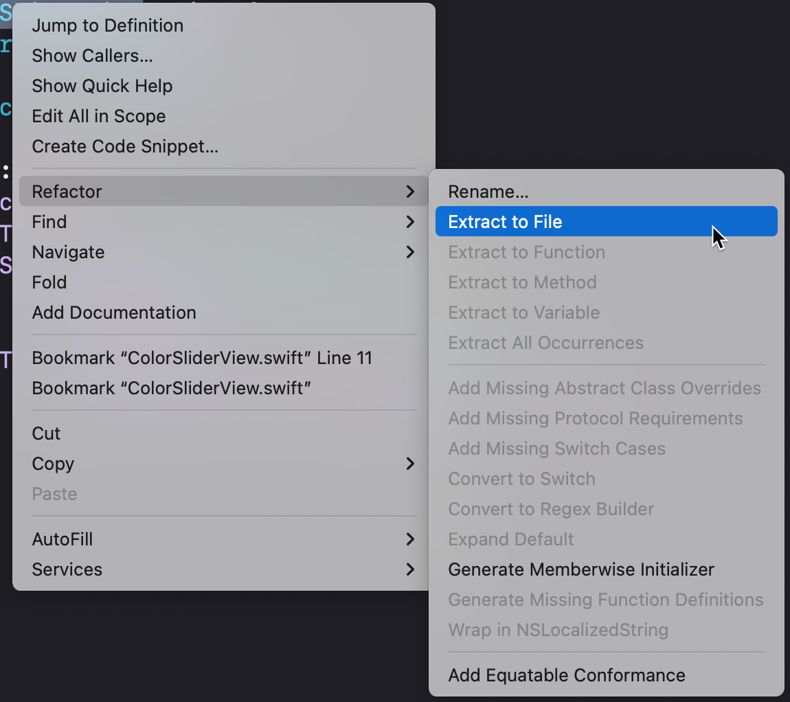
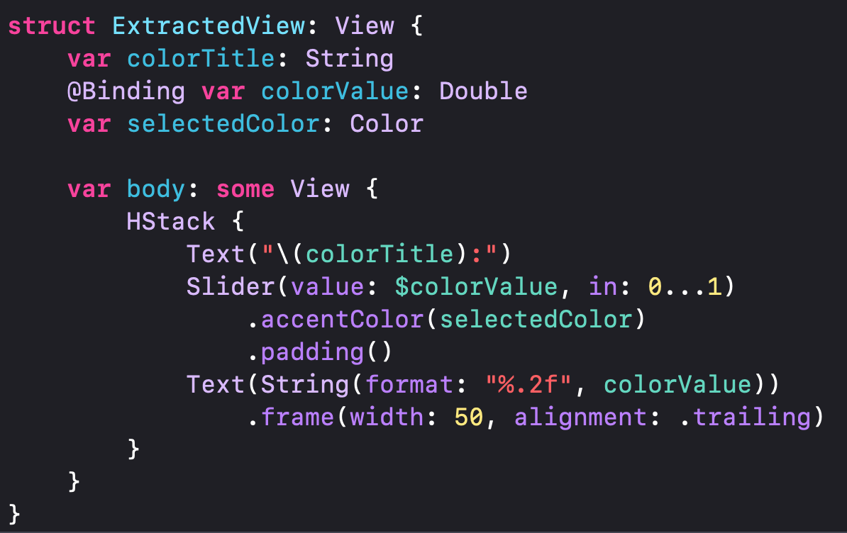
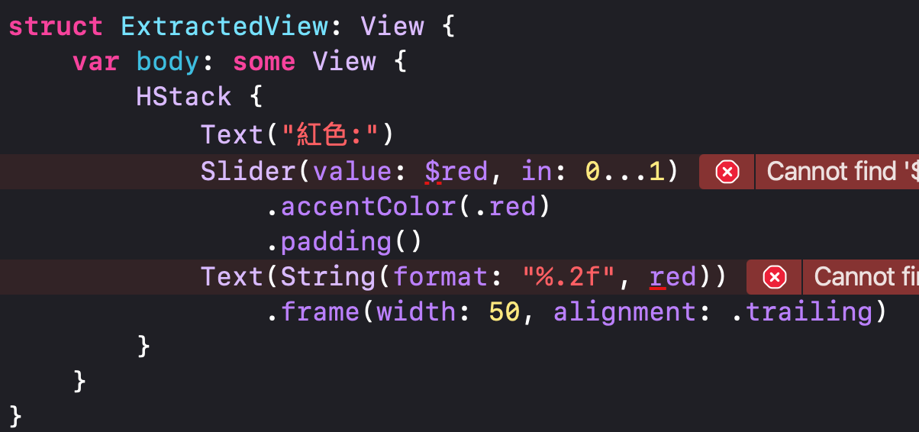
調整ColorSliderView
加入三個變數宣告：colorTitle、colorValue、selectedColor，其中colorValue需加上@Binding，用來接收從父類(ContentView）設定的State變數
將變數對修改至對應的欄位
右鍵點選struct ColorSliderView，選擇Refactor->Extract to File，將程式獨立到ColorSliderView.swift中

Slide 23
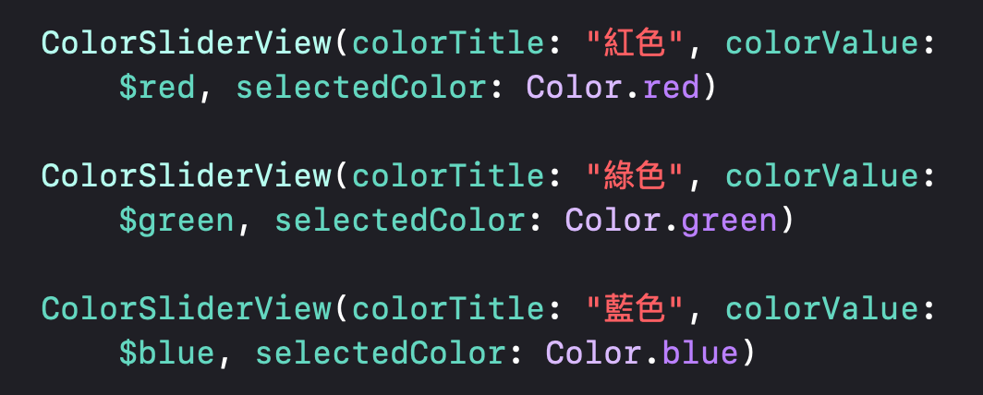
調整ContentView中調整器內容
將ContentView中紅、綠、藍調整器的內容改用ColorSliderView的建構式取代。
確認功能是否都正常執行。

Slide 24
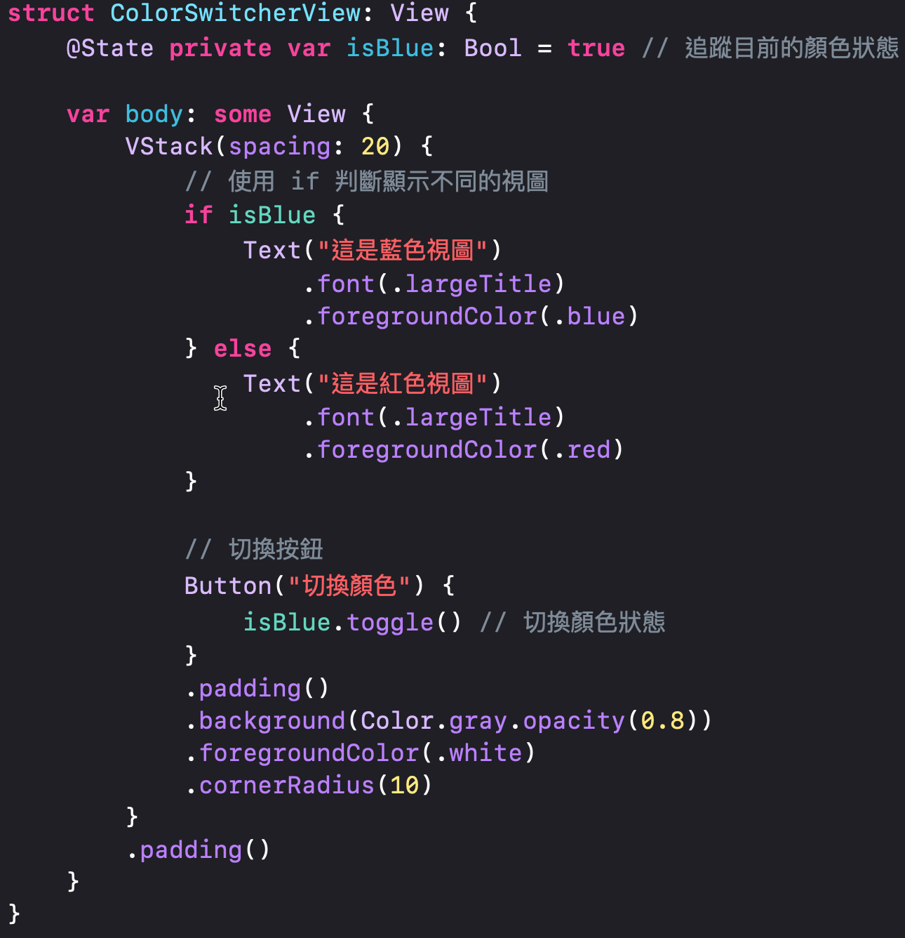
@State結合判斷式
@State可以跟IF判斷式進行結合，當條件改變時，View的內容也可以跟著一起改變
Notes:
import SwiftUI
struct ColorSwitcherView: View {
@State private var isBlue: Bool = true // 追蹤目前的顏色狀態
var body: some View {
VStack(spacing: 20) {
// 使用 if 判斷顯示不同的視圖
if isBlue {
Text("這是藍色視圖")
.font(.largeTitle)
.foregroundColor(.blue)
} else {
Text("這是紅色視圖")
.font(.largeTitle)
.foregroundColor(.red)
}
// 切換按鈕
Button("切換顏色") {
isBlue.toggle() // 切換顏色狀態
}
.padding()
.background(Color.gray.opacity(0.8))
.foregroundColor(.white)
.cornerRadius(10)
}
.padding()
}
}
#Preview {
ColorSwitcherView()
}

Slide 25
常見狀態屬性標記
@State： 儲存「局部狀態」，適合僅限於當前視圖的小範圍資料（例如按鈕點擊次數、開關狀態）。
@Binding： 父子視圖間共享資料的方式，允許子視圖修改父視圖的狀態。
@ObservedObject 與 @Published： 用於多個視圖共享較複雜的資料。需搭配 ObservableObject 類別，並使用 @Published 標記會改變的屬性。
@EnvironmentObject： 適合全局環境中的資料傳遞，便於在多層視圖中存取的全局資料（例如用戶設定或應用狀態）。

Slide 26
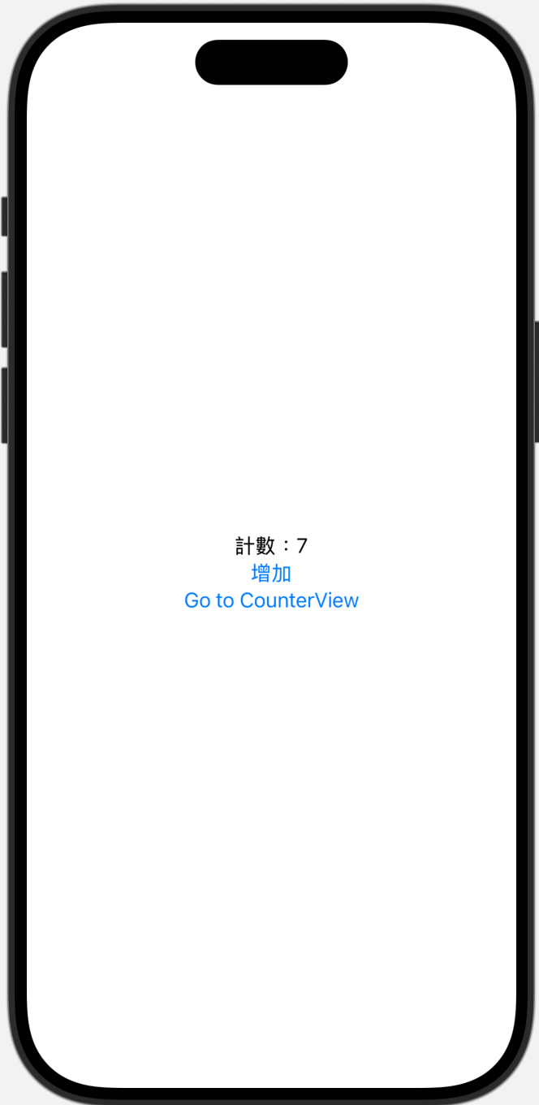
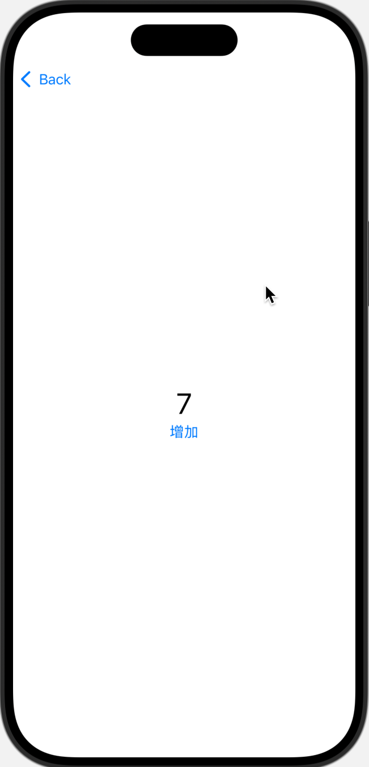
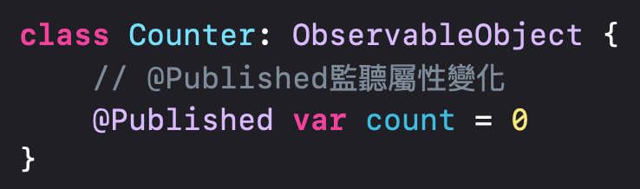
@ObservedObject和@Published使用範例
@ObservableObject通常搭配一個自訂的ObservableObject類別(Class)，並在類別內使用@Published來標記會改變的屬性。當count變動時，所有觀察counter的視圖會自動更新，適合需要在多個視圖中共享狀態的情境。

Slide 27
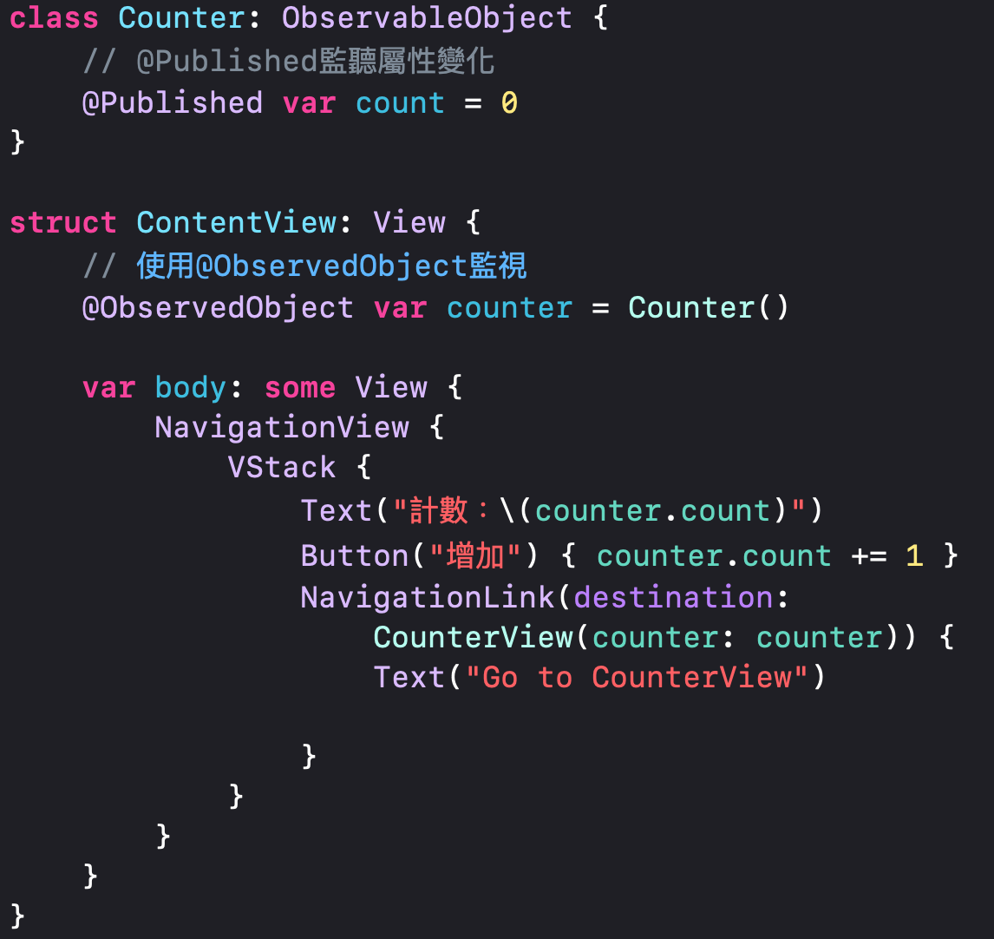
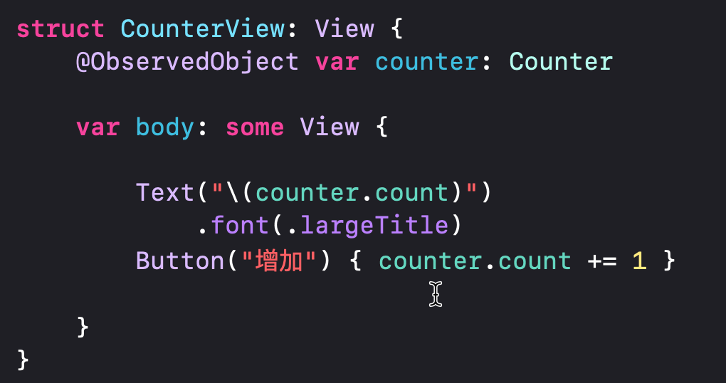
@ObservedObject和@Published使用範例
Notes:
class Counter: ObservableObject {
// @Published監聽屬性變化
@Published var count = 0
}
struct ContentView: View {
// 使用@ObservedObject監視
@ObservedObject var counter = Counter()
var body: some View {
NavigationView {
VStack {
Text("計數：\(counter.count)")
Button("增加") { counter.count += 1 }
NavigationLink(destination: CounterView(counter: counter)) {
Text("Go to CounterView")
}
}
}
}
}
//CouterView.swift
import SwiftUI
struct CounterView: View {
@ObservedObject var counter: Counter
var body: some View {
Text("\(counter.count)")
.font(.largeTitle)
Button("增加") { counter.count += 1 }
}
}
#Preview {
CounterView(counter: Counter())
}

Slide 28
狀態屬性標記的使用場景
屬性標記 | 用途 | 使用場景
@State | 持有本地視圖的狀態，會自動觸發視圖重繪 | 單一視圖內的局部變數，不需與其他視圖共享。
@Binding | 父子視圖之間的雙向綁定，允許子視圖讀寫父視圖的狀態 | 父視圖將@State屬性傳遞給子視圖，讓子視圖能夠讀取並修改該狀態。
@ObservedObject | 跨視圖共享的物件，且需要手動傳遞（例如從父視圖傳遞至子視圖） | 資料需要在多個視圖之間共享，通常是一組關聯視圖的共享資料。
@EnvironmentObject | 全局環境中的共享物件，自動注入到環境中，可在不相關的視圖之間自由使用 | 更大型的應用場景，需要跨多層或不相干的視圖都能共享同一份資料，如用戶設定或應用狀態。

Slide 29
SwiftUI 常用的互動元件視圖(View)
Button：可點擊的按鈕。
TextField：文字輸入欄位。
SecureField：安全文字輸入欄位（如密碼）。
Toggle：開關控制。
Slider：滑桿，用於選擇數值。
Picker：選擇器，提供多項選擇。
DatePicker：日期選擇器。
ScrollView：可滾動的視圖。
Stepper：數值遞增遞減控制。
ProgressView：進度指示器。
Menu：選單。

Slide 30
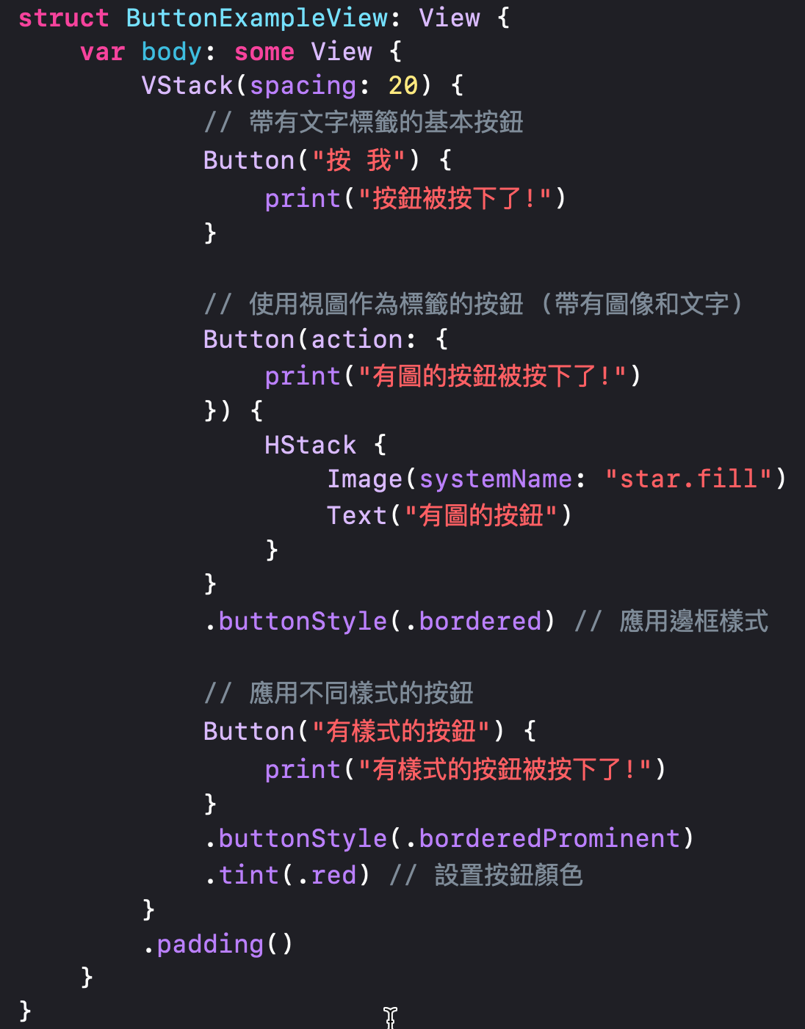
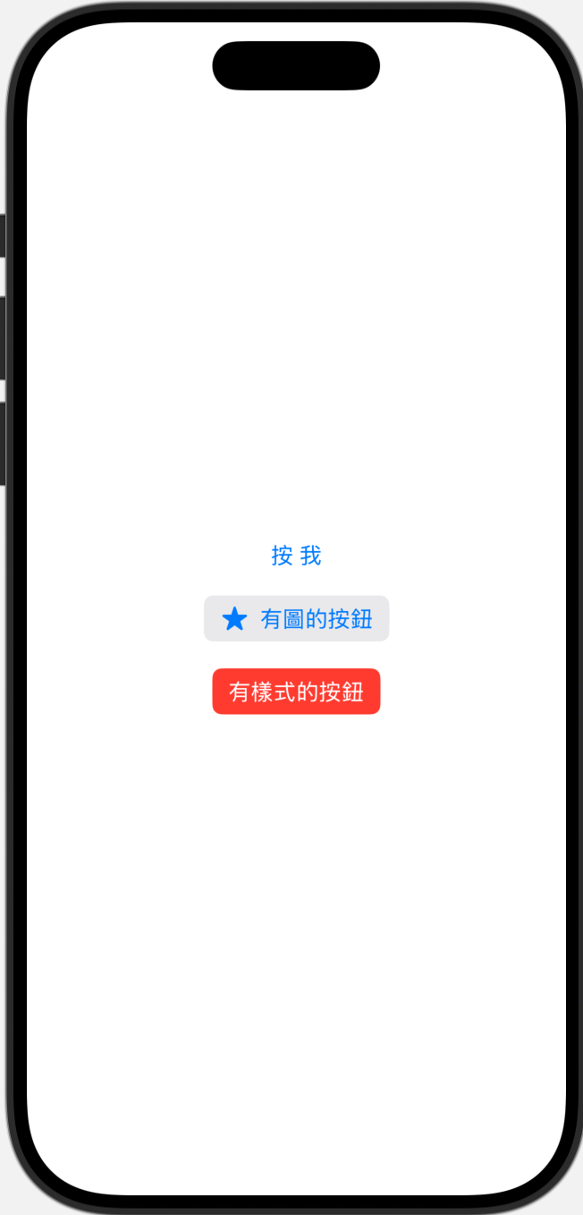
Button (按鈕)
Button 是 SwiftUI 中最基本的互動控制項之一，用於執行一個特定的動作。
Button 的初始化方法通常接受一個 String 作為按鈕的文字標籤，或者接受一個視圖作為自定義的標籤。
action 參數是一個閉包，用於定義按鈕被點擊時執行的代碼。
可以使用 .buttonStyle() 修飾符來改變按鈕的外觀。
Notes:
import SwiftUI
struct ButtonExampleView: View {
var body: some View {
VStack(spacing: 20) {
// 帶有文字標籤的基本按鈕
Button("按 我") {
print("按鈕被按下了!")
}
// 使用視圖作為標籤的按鈕 (帶有圖像和文字)
Button(action: {
print("有圖的按鈕被按下了!")
}) {
HStack {
Image(systemName: "star.fill")
Text("有圖的按鈕")
}
}
.buttonStyle(.bordered) // 應用邊框樣式
// 應用不同樣式的按鈕
Button("有樣式的按鈕") {
print("有樣式的按鈕被按下了!")
}
.buttonStyle(.borderedProminent)
.tint(.red) // 設置按鈕顏色
}
.padding()
}
}
#Preview {
ButtonExampleView()
}

Slide 31
什麼是「閉包」？
它是一段獨立的程式碼區塊。
可以像變數一樣被傳遞和儲存。
通常用來定義「稍後」才要執行的動作（例如：按鈕點擊、網路請求完成後、動畫結束時）。
它可以「捕捉」其定義環境周圍的變數和常數。
在 SwiftUI 中，最常見的閉包形式是跟在函式後面的 {}（尾隨閉包），尤其用於處理使用者互動和定義畫面區塊。

Slide 32
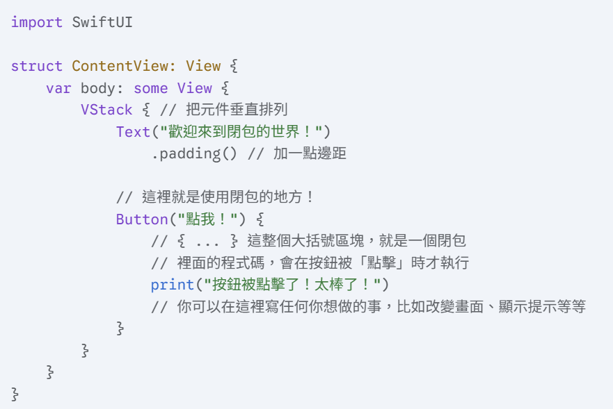
閉包範例
Notes:
import SwiftUI
struct CounterView: View {
// @State 告訴 SwiftUI 這個變數的值改變時，需要更新畫面
@State private var count = 0
var body: some View {
VStack {
Text("你點了 \(count) 次") // 顯示目前的計數
.font(.largeTitle)
.padding()
Button("點我加 1") {
// 這個閉包 "捕捉" 了外面的 count 變數
// 每次按鈕被點擊，閉包就會執行，並修改它捕捉到的 count
self.count += 1 // self.count 指的是 CounterView 裡的 count 變數
print("現在 count 是: \(self.count)")
}
}
}
}

Slide 33
想像一下：寫一張「待辦事項」的紙條
想像你要請你的室友幫你做一件事，比如「等一下去樓下便利商店幫我買一瓶牛奶」。你會怎麼做？
寫下指令： 你會在一張紙條上寫下「去樓下7-11買光泉全脂牛奶」。這張紙條本身包含了要做什麼的指令。
傳遞紙條： 你把這張紙條交給你的室友。
稍後執行： 你的室友可能不會立刻去買，他可能會先把紙條收起來，等他有空、或者出門的時候，再拿出紙條，按照上面的指示去執行。

Slide 34
閉包就像是那張「待辦事項」的紙條
在程式設計中，「閉包」就像那張可以被傳遞的「待辦事項」紙條。它是一段獨立的程式碼區塊，你可以：
定義它： 就像在紙條上寫下要做的事情一樣，你在程式碼中定義一個區塊，裡面包含一些指令（程式碼）。
傳遞它： 就像把紙條交給室友，你可以把這個程式碼區塊當作參數，傳遞給其他的函式(Function)或方法(Method)。
儲存它： 你可以把這個程式碼區塊存放在一個變數或常數裡，就像把紙條先收起來一樣。
稍後執行它： 在需要的時候，再把這個程式碼區塊拿出來執行，就像室友拿出紙條去買牛奶一樣。

Slide 35
為什麼 SwiftUI 這麼常用閉包？
在我們開發iOS App時，很多時候我們都需要「定義現在要做什麼，但稍後才執行」。最常見的例子就是按鈕 (Button)。
想想看，當你建立一個按鈕時，你需要告訴SwiftUI：
按鈕上要顯示什麼文字或圖片。
當使用者「點擊」這個按鈕時，要做什麼事？
這個「要做什麼事」的指令，通常就是用「閉包」來定義的！
Notes:
import SwiftUI
struct ContentView: View {
var body: some View {
VStack { // 把元件垂直排列
Text("歡迎來到閉包的世界！")
.padding() // 加一點邊距
// 這裡就是使用閉包的地方！
Button("點我！") {
// { ... } 這整個大括號區塊，就是一個閉包
// 裡面的程式碼，會在按鈕被「點擊」時才執行
print("按鈕被點擊了！太棒了！")
// 你可以在這裡寫任何你想做的事，比如改變畫面、顯示提示等等
}
}
}
}

Slide 36
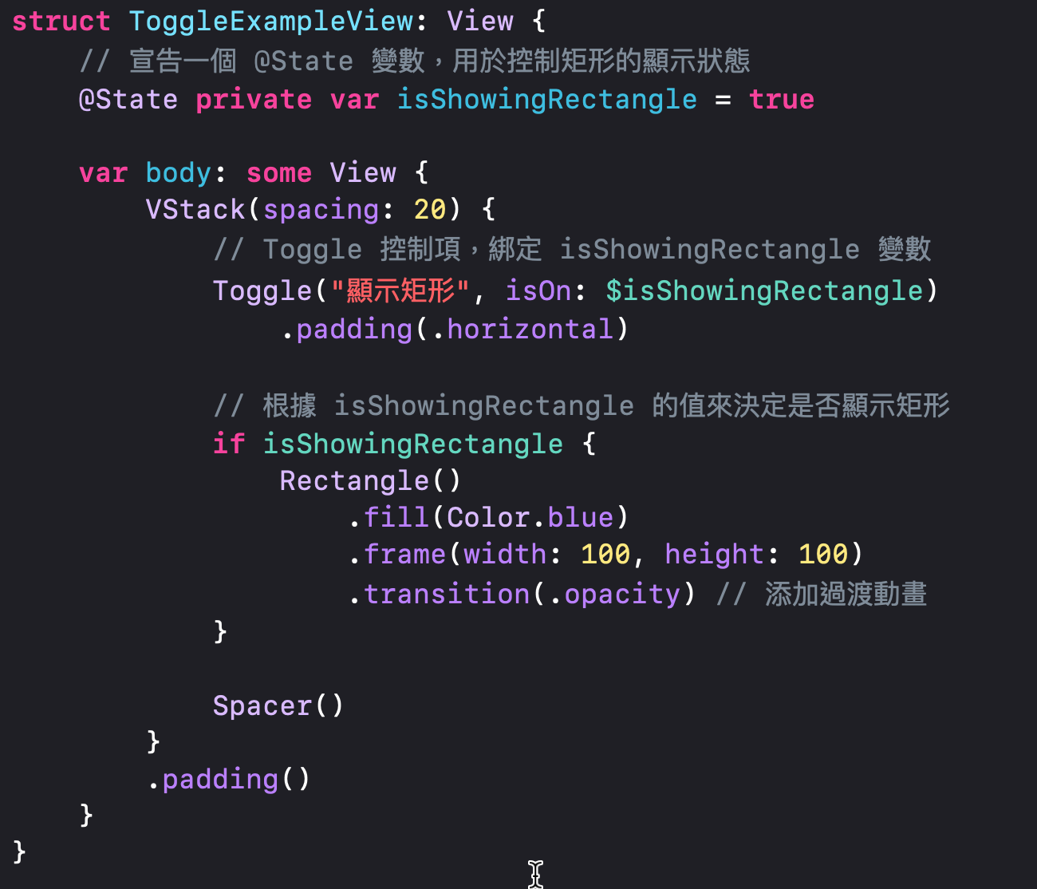
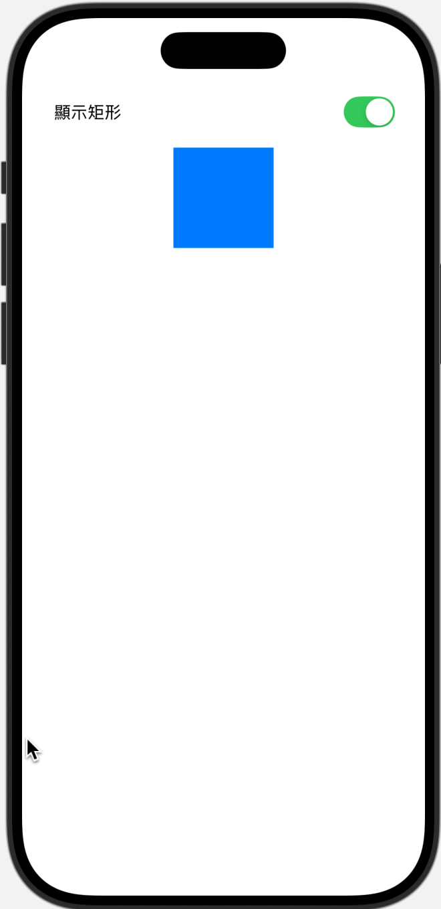
Toggle (開關)
Toggle 是一個開關控制項，用於在開 (On) 和關 (Off) 兩種狀態之間切換。
Toggle 的初始化方法通常接受一個文字標籤和一個 isOn 參數，isOn 是一個 Binding<Bool> 類型，用於與狀態變數建立雙向綁定。
當用戶切換開關時，綁定的 Bool 變數的值會自動更新。
Notes:
import SwiftUI
struct ToggleExampleView: View {
// 宣告一個 @State 變數，用於控制矩形的顯示狀態
@State private var isShowingRectangle = true
var body: some View {
VStack(spacing: 20) {
// Toggle 控制項，綁定 isShowingRectangle 變數
Toggle("顯示矩形", isOn: $isShowingRectangle)
.padding(.horizontal)
// 根據 isShowingRectangle 的值來決定是否顯示矩形
if isShowingRectangle {
Rectangle()
.fill(Color.blue)
.frame(width: 100, height: 100)
.transition(.opacity) // 添加過渡動畫
}
Spacer()
}
.padding()
}
}
#Preview {
ToggleExampleView()
}

Slide 37
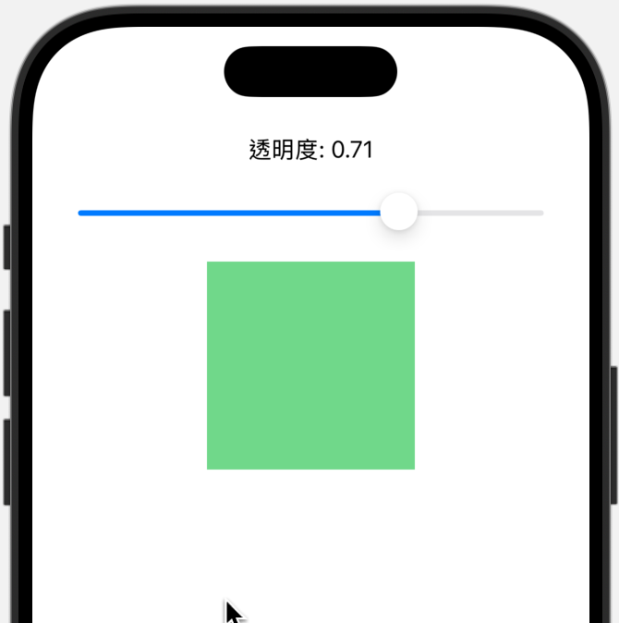
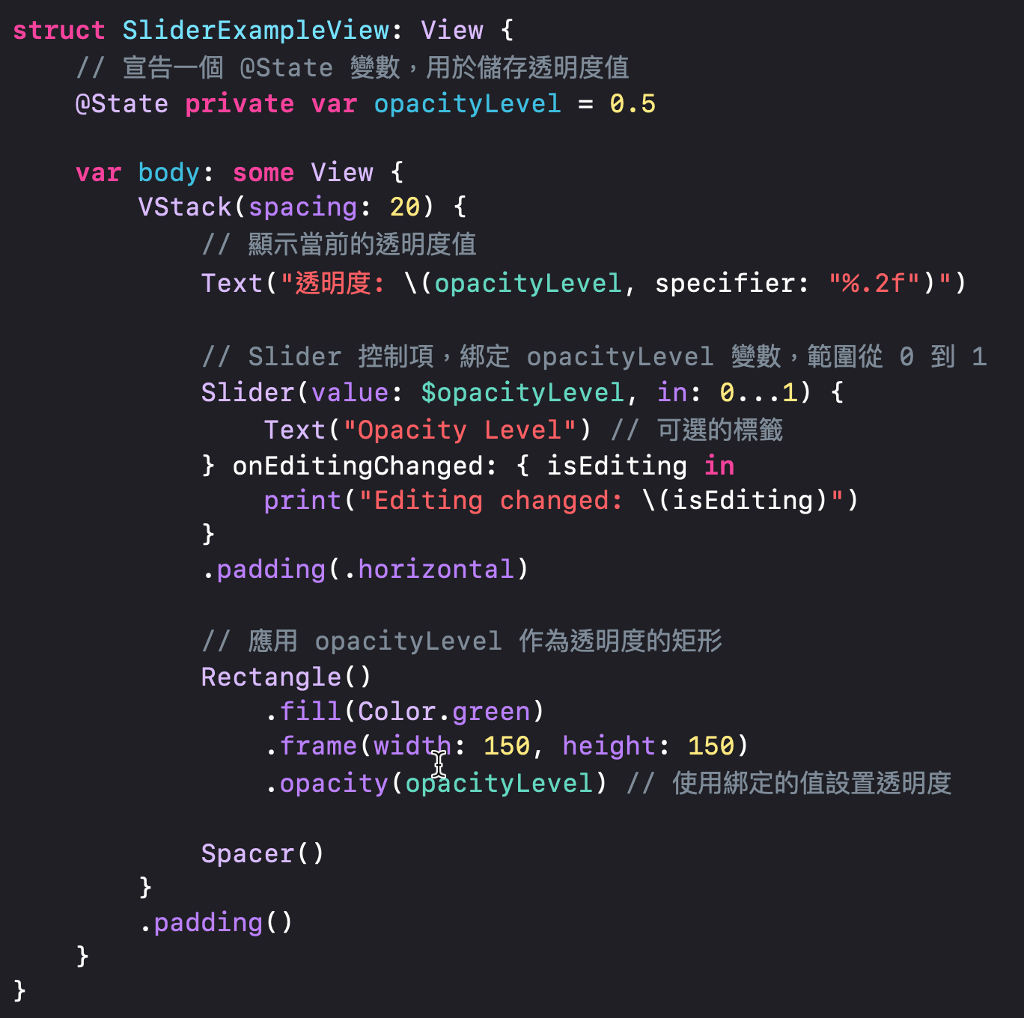
Slider (滑桿)
Slider 允許用戶在一個範圍內選擇一個數值。它通常與一個數值類型的狀態變數綁定，並可以在數值改變時觸發相關的動作。
Slider 的初始化方法通常接受一個 value 參數（Binding<Double> 或 Binding<Float>），用於綁定數值狀態；一個 in 參數，定義滑桿的數值範圍；以及可選的 step 參數，定義數值的步進間隔。
Notes:
import SwiftUI
struct SliderExampleView: View {
// 宣告一個 @State 變數，用於儲存透明度值
@State private var opacityLevel = 0.5
var body: some View {
VStack(spacing: 20) {
// 顯示當前的透明度值
Text("透明度: \(opacityLevel, specifier: "%.2f")")
// Slider 控制項，綁定 opacityLevel 變數，範圍從 0 到 1
Slider(value: $opacityLevel, in: 0...1) {
Text("Opacity Level") // 可選的標籤
} onEditingChanged: { isEditing in
print("Editing changed: \(isEditing)")
}
.padding(.horizontal)
// 應用 opacityLevel 作為透明度的矩形
Rectangle()
.fill(Color.green)
.frame(width: 150, height: 150)
.opacity(opacityLevel) // 使用綁定的值設置透明度
Spacer()
}
.padding()
}
}
#Preview {
SliderExampleView()
}

Slide 38
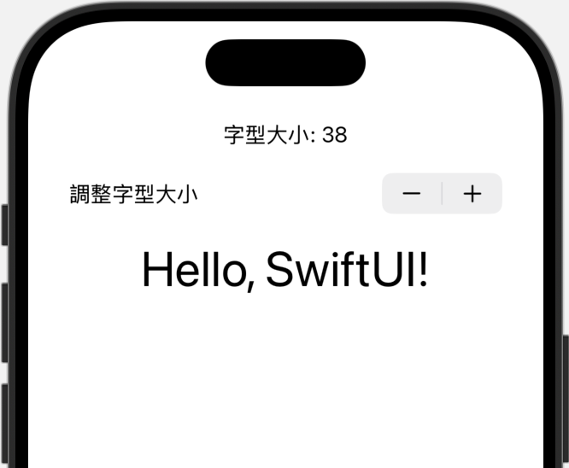
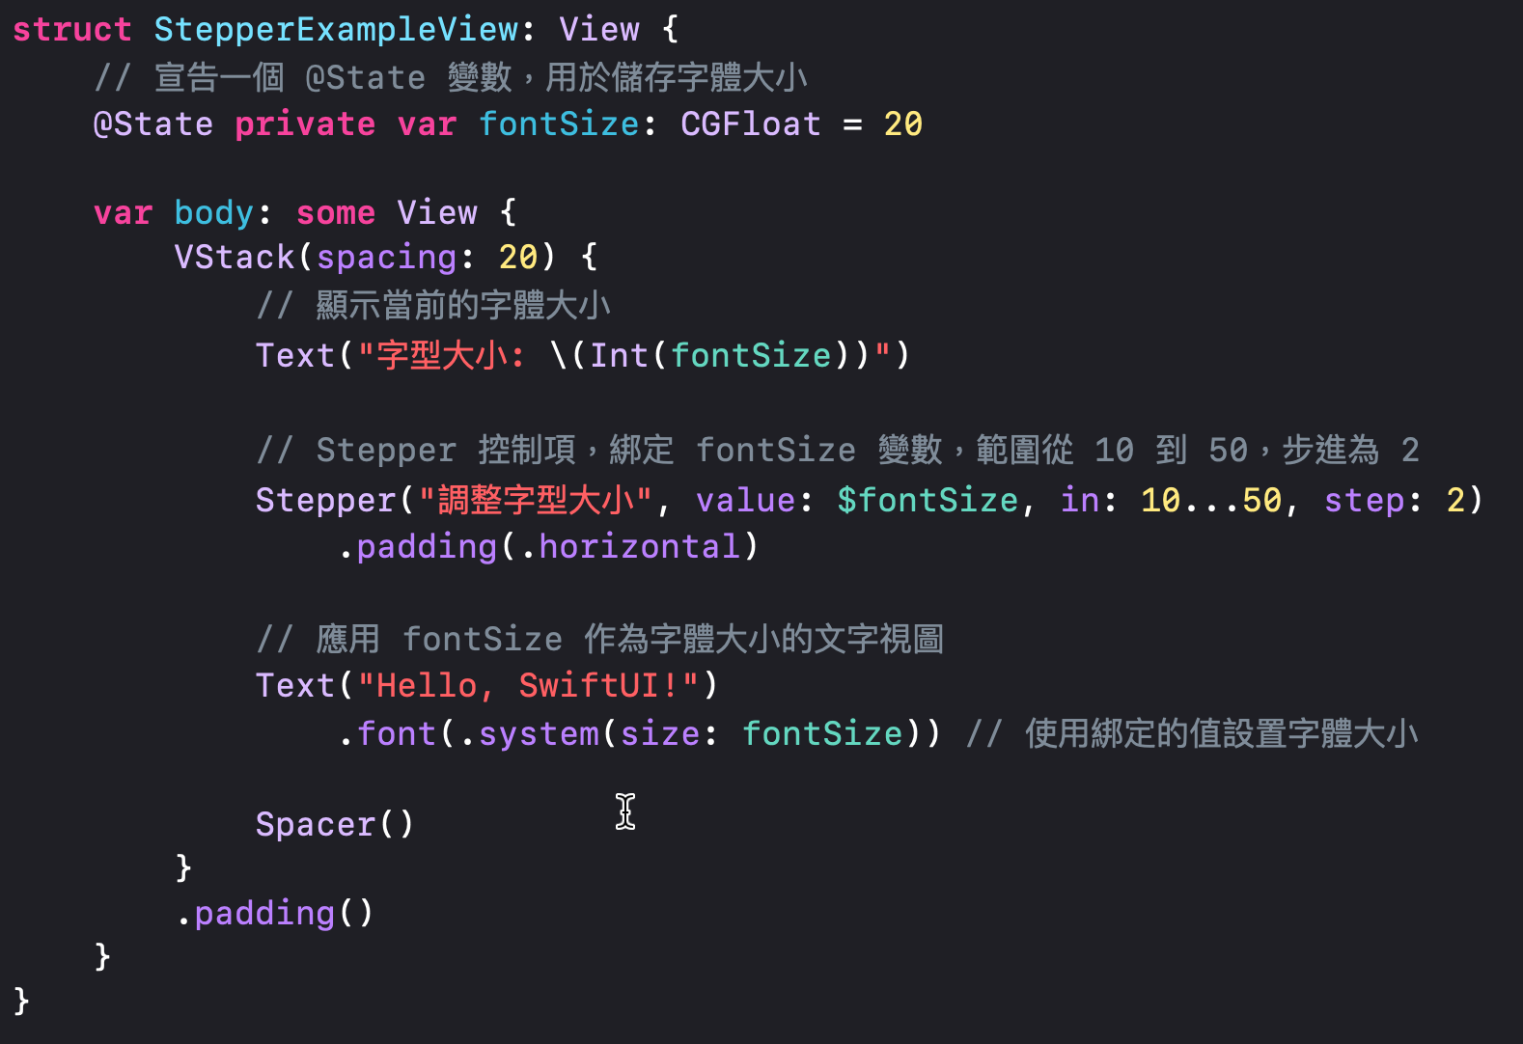
Stepper (步進器)
Stepper 提供了一對加號和減號按鈕，用於增加或減少一個數值。
Stepper 的初始化方法通常接受一個文字標籤、一個 value 參數（Binding<Int> 或 Binding<Double> 等），用於綁定數值狀態以及可選的 in 參數，定義數值的範圍和 step 參數，定義步進間隔。
Notes:
import SwiftUI
struct StepperExampleView: View {
// 宣告一個 @State 變數，用於儲存字體大小
@State private var fontSize: CGFloat = 20
var body: some View {
VStack(spacing: 20) {
// 顯示當前的字體大小
Text("字型大小: \(Int(fontSize))")
// Stepper 控制項，綁定 fontSize 變數，範圍從 10 到 50，步進為 2
Stepper("調整字型大小", value: $fontSize, in: 10...50, step: 2)
.padding(.horizontal)
// 應用 fontSize 作為字體大小的文字視圖
Text("Hello, SwiftUI!")
.font(.system(size: fontSize)) // 使用綁定的值設置字體大小
Spacer()
}
.padding()
}
}
#Preview {
StepperExampleView()
}

Slide 39
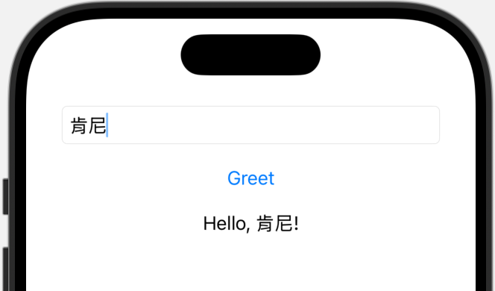
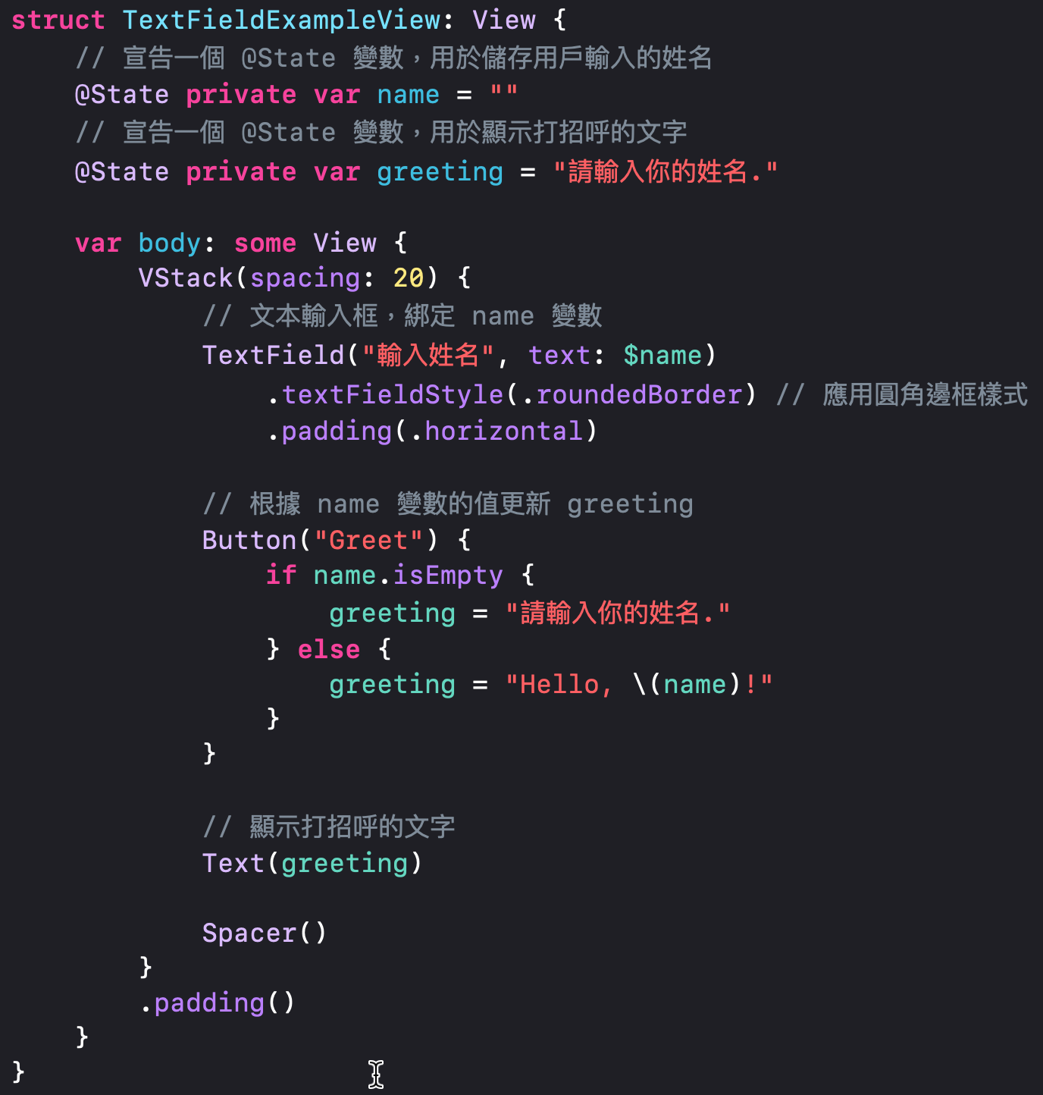
TextField (文本輸入框)
TextField 允許用戶輸入單行文本。
TextField 的初始化方法通常接受一個提示文本 (placeholder) 和一個 text 參數（Binding<String>），用於綁定文本狀態。
可以使用 .textFieldStyle() 修飾符來改變文本輸入框的外觀。
Notes:
import SwiftUI
struct TextFieldExampleView: View {
// 宣告一個 @State 變數，用於儲存用戶輸入的姓名
@State private var name = ""
// 宣告一個 @State 變數，用於顯示打招呼的文字
@State private var greeting = "請輸入你的姓名."
var body: some View {
VStack(spacing: 20) {
// 文本輸入框，綁定 name 變數
TextField("輸入姓名", text: $name)
.textFieldStyle(.roundedBorder) // 應用圓角邊框樣式
.padding(.horizontal)
// 根據 name 變數的值更新 greeting
Button("Greet") {
if name.isEmpty {
greeting = "請輸入你的姓名."
} else {
greeting = "Hello, \(name)!"
}
}
// 顯示打招呼的文字
Text(greeting)
Spacer()
}
.padding()
}
}
#Preview {
TextFieldExampleView()
}

Slide 40
總結
學會常用的 Modifier的使用方式
學習使用互動式 UI 元件來與使用者進行互動
理解SwiftUI 中狀態管理的作用
了解@State 屬性標記的作用是什麼？如何使用？
學習如何將部分程式碼提取成一個新的 View
學會結合判斷式進行狀態切換

Slide 41
Q & A

Slide 42
參考資料
https://developer.apple.com/documentation/swiftui/state
https://developer.apple.com/cn/documentation/swiftui/managing-user-interface-state/
https://www.youtube.com/watch?v=rcRtJyPPjfo
https://www.youtube.com/watch?v=48JYBb5yJ0s

